Slide 1

ЭТАП 1 • КОНЦЕПЦИЯ И АРХИТЕКТУРА
Автоматический мониторинг
и классификация
возможностей инструментов
пентеста
в соответствии с матрицей MITRE ATT&CK
Команда
Дисциплина
Применение технологий искусственного интеллекта
и машинного обучения для поиска угроз информационной безопасности
Дмитрий Новосельский - капитан
Толмачев Никита
Никита Коломийцев
Дата
Арсен Ширинов
Март 2026
Дмитрий Игнатов

Slide 2
Проблема
Экосистема offensive-security инструментов динамична, но данные разрознены и неструктурированы
Постоянное обновление
Медленная ручная классификация
Offensive-security инструменты постоянно появляются и обновляются в репозиториях
Ручная классификация по MITRE медленная, нестабильная и плохо масштабируется
Разрозненность источников
Множественные техники
Информация распределена по GitHub, RSS, специализированным ресурсам без единого формата
Один инструмент может покрывать несколько техник и тактик MITRE одновременно
Неструктурированные описания
Решение
README и документация редко описаны в терминах MITRE ATT&CK
Автоматическая система сбора данных, извлечения функциональных возможностей и сопоставления с MITRE ATT&CK

Slide 3
Соответствие требованиям задания
Проект полностью покрывает все формальные требования курса
ETL-модуль
Обработка и ML
Визуализация
Сбор данных из открытых источников: GitHub API, RSS-каналы, Packet Storm
Анализ описаний инструментов, извлечение capabilities, классификация по MITRE
Shiny-приложение с каталогом инструментов, фильтрами, ATT&CK heatmap
Источники данных
Аналитическое ядро
Интерфейс пользователя
Документация
MCP-сервер
Реализация на R
Vignettes с сценариями использования, man-страницы, README
Программный доступ AI-агентов к базе знаний через Model Context Protocol
Полноценный R-пакет со структурой data/, data-raw/, R/, vignettes/
Пакетная структура
AI-интеграция
Язык разработки
Дополнительно: Docker-контейнеризация, docker-compose для развертывания, DuckDB/Arrow для хранения данных

Slide 4
Цель проекта
Разработать аналитическую систему, которая автоматически собирает сведения об инструментах пентеста из открытых источников, извлекает их функциональные возможности и классифицирует их по MITRE ATT&CK с последующей визуализацией и предоставлением доступа через MCP.
01
Сбор
02
Анализ
03
Классификация
04
Результат
Автоматический мониторинг offensive-security инструментов из GitHub, RSS и специализированных ресурсов
Извлечение capabilities из README, документации, release notes с помощью NLP и LLM
Сопоставление возможностей с тактиками, техниками и TTP MITRE ATT&CK с confidence score
Предоставление данных через Shiny-интерфейс для человека и MCP-сервер для AI-агентов
ETL-модуль
Capability extraction
MITRE mapping
Dual access
Ключевой момент: Мы анализируем возможности инструмента (scanning, enumeration, brute force, exploitation), а не просто храним название с ручной меткой

Slide 5
Ключевая концепция
Главный концептуальный тезис проекта
Инструмент
Описание
Возможности
MITRE
Классифицируем не только инструмент,
а его подтверждённые capabilities
Традиционный подход
Наш подход
Один инструмент = одна техника MITRE
Анализируем capabilities из описаний
Слишком грубый и часто ошибочный
Более точная и объяснимая классификация
Не учитывает множественность сценариев
Каждая метка подтверждена evidence

Slide 6
Источники данных
Многоуровневая система сбора информации об offensive-security инструментах
GitHub API
Packet Storm
Основной источник
Расширенный источник
Репозитории и метаданные
Каталоги эксплойтов
README и описания
Специализированные ресурсы
Topics и теги
Release notes
Официальная документация
Дополнительный источник
RSS-каналы
Сайты инструментов
Вторичный источник
Wiki и мануалы
Специализированные ленты
Анонсы новых инструментов
MVP-источники
Обновления и релизы
GitHub + RSS для демонстрации полного цикла

Slide 7
Основные сущности системы
Концептуальная модель данных для воспроизводимой архитектуры
Source
Tool
Artifact
Источник данных — откуда пришла информация об инструменте
Каноническая сущность инструмента после нормализации
Текстовые артефакты для анализа: README, документация, release notes
source_id, name, type
tool_id, name, canonical_name
artifact_id, tool_id
url, last_fetch
description, category
type, content, source_url
Capability
MITRE Mapping
Classification Run
Извлечённая функциональная возможность инструмента
Результат сопоставления capability с MITRE ATT&CK
Информация о запуске классификации для аудита
mapping_id, capability_id
run_id, timestamp
capability_id, artifact_id
tactic, technique, ttp
rule_version, model_version
name, description, evidence
confidence, evidence
parameters, stats
Модель задаёт структуру хранилища, формат ETL и формат будущего интерфейса

Slide 8
Программная архитектура
Многослойная архитектура с чётким разделением ответственности
L1
L2
L3
L4
L5
L6
Data Sources
ETL
Analytical Core
Storage
Service Layer
Deployment
GitHub, RSS, Packet Storm
Сбор, импорт, нормализация
Извлечение, классификация
DuckDB, Arrow
Shiny, MCP
Docker, compose
Источники
данных
ETL-сбор
Очистка и
нормализация
Хранилище
Извлечение
возможностей
MITRE-
классификация
Визуализация
/ MCP
Разделение обработки данных и пользовательского интерфейса
Независимая доработка модулей без поломки всего проекта

Slide 9
Логика классификации
Гибридная схема с тремя уровнями контроля качества
01
Rule-based
02
LLM-assisted
03
Human-in-the-loop
Генерация кандидатов на сопоставление с MITRE
Языковая модель как помощник, не источник истины
Контроль качества остаётся за разработчиком
Словари терминов
Извлечение capability
Валидация
scanning, enumeration, brute force, exploitation, privilege escalation
Анализ README и документации для выделения возможностей
Ручная проверка спорных и низко-confidence меток
Паттерны и правила
Предложение техник
Корректировка
Регулярные выражения для извлечения capability-фраз
Вероятные MITRE-техники на основе контекста
Уточнение правил на основе ошибок
Быстро и предсказуемо
Гибко и контекстуально
Объяснимо и контролируемо
+
+
+
Tactic
Technique
Confidence
Evidence

Slide 10
Технологии и реализация
Стек технологий и структура R-пакета
R Package
Хранение и обработка
Ядро проекта
Современные средства
data-raw/
Сбор данных
R/
Функции ETL, классификации
DuckDB
Arrow
tidyverse
data/
Примеры данных
vignettes/
Сценарии использования
Docker
Развертывание
Dockerfile для контейнеризации
Shiny
docker-compose.yml для оркестрации
Веб-интерфейс
Использует функции из пакета, отдельное приложение
MCP Server
AI-интеграция
Программный доступ AI-агентов к базе знаний

Slide 11
Ожидаемый пользовательский результат
Осмысленный аналитический интерфейс, а не просто таблица репозиториев
Каталог инструментов
Карточка инструмента
Фильтр по MITRE
Полный список с фильтрацией по источнику, тактике, технике, времени и тегам
Детальная информация с capabilities и MITRE-сопоставлениями
Выбор инструментов по конкретным tactic и technique
Множественные фильтры
Найденные capabilities
По тактикам
Сортировка и поиск
MITRE mappings
По техникам
ATT&CK Heatmap
Динамика появления
Evidence-фрагменты
Визуализация покрытия тактик и техник в базе данных
Графики новых инструментов по времени и источникам
Текстовые фрагменты, обосновывающие каждую классификацию
Обзорная визуализация
По времени
Цитаты из README
Плотность покрытия
По источникам
Ссылки на источники
MCP-доступ: AI-агент может задавать запросы: "какие инструменты связаны с T1046", "новые инструменты за 30 дней", "источники с Discovery-утилитами"

Slide 12
План работ
Поэтапная реализация от концепции к рабочему прототипу
1
Этап 1
2
Этап 2
3
Этап 3
4
Этап 4
Текущий
Следующий
Пререлиз
Финал
Концепция и архитектура
ETL-модуль
Пререлиз-чекап
Финальная демонстрация
Формализация проблемы
Сбор из GitHub API
Rule-based mapping
End-to-end pipeline
Определение сущностей
Сбор из RSS-каналов
Первичная классификация
Docker + compose
Программная архитектура
Очистка и нормализация
Прототип интерфейса
MCP-сервер
План реализации
Sample dataset
Тестирование
Полная документация
Результат: Презентация
Результат: Рабочий ETL
Результат: Рабочий прототип
Результат: Готовый продукт
Мы движемся не от красивых обещаний, а от архитектуры к воспроизводимому прототипу, а затем к полнофункциональному решению

Slide 13
Риски проекта
Основные проектные риски и контрмеры
Дубли и шумные данные
Переусложнение архитектуры
Один и тот же инструмент может встречаться в разных источниках с разными названиями
Риск сделать систему слишком сложной для реализации в срок
Контрмера
Контрмера
Модульная архитектура — независимая доработка компонентов
Нормализация названий и дедупликация на основе канонических имен
Нехватка времени на полный ML
Один инструмент = много техник
Полноценное обучение модели классификации требует значительных ресурсов
Инструменты часто покрывают несколько сценариев использования MITRE
Контрмера
Контрмера
MVP через rules + LLM support — гибридный подход с постепенным расширением
Классификация capabilities, а не только tools — каждая возможность отдельно
Принцип работы с рисками
Ложные срабатывания LLM
Мы сразу учитываем риски и закладываем контрмеры в архитектуру. Это делает проект реалистичным и управляемым на каждом этапе.
Галлюцинации языковых моделей могут приводить к неверным классификациям
Контрмера
Evidence + HITL — каждая метка должна иметь текстовое обоснование

Slide 14
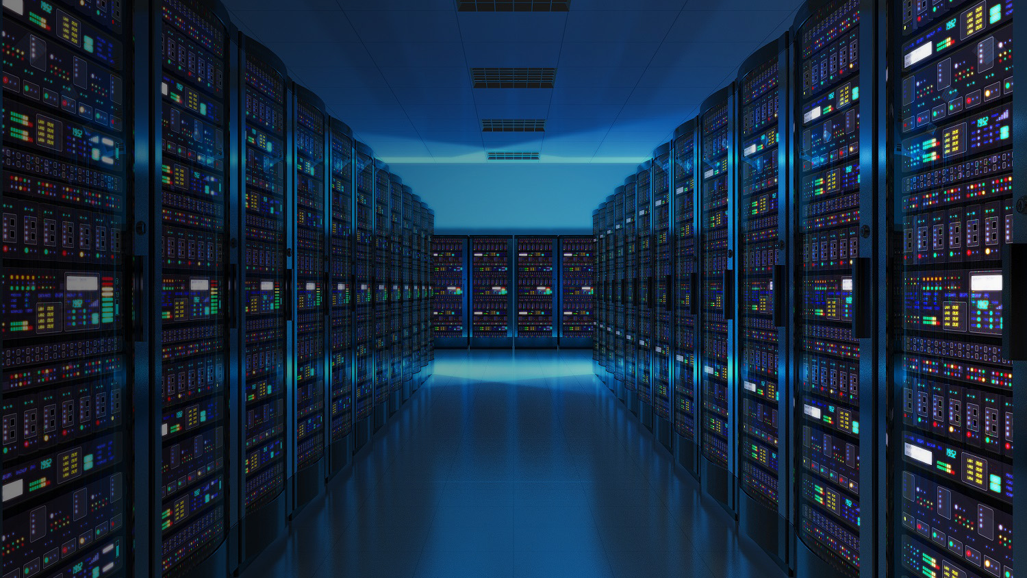
ИТОГОВЫЙ ВЫВОД
Вывод
Решаем реальную задачу
Проект решает задачу Data Driven Security — превращает разрозненные данные об offensive-security инструментах в воспроизводимую аналитическую систему
Покрываем требования
Архитектура покрывает все требования задания: ETL, аналитический модуль, визуализация, R-пакет, документация, Docker и MCP
Понятный путь реализации
Дальнейшие этапы понятны и реализуемы. У проекта есть практический смысл: он позволяет строить объяснимую карту возможностей инструментов в терминах MITRE ATT&CK
Следующий шаг: Поднять ETL-модуль и показать воспроизводимый сбор данных из выбранных источников с последующей нормализацией и подготовкой к MITRE-классификации

